Slide 1
L’IA dans la supply chain Le passage à l’acte
Benoit Rottembourg
Responsable du projet Regalia, Inria

Slide 2
L’IA dans la supply chain
Un point d’inflexion technologique
Mais dans la Supply Chain ?
Trois paradigmes nouveaux en IA
La commoditisation des « fondation models »
La cobotisation : « human in the loop »
Une autre façon de gérer le hasard et la robustesse
Des obstacles sur la route

Slide 3
Après un si long hiver

Slide 4
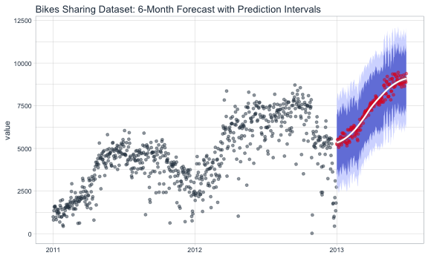
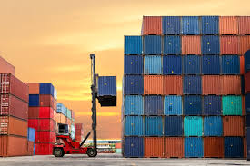
Le dégel : un point d’inflexion technologique pour l’IA
Detection
Prediction
Prescription
Generation

Slide 5
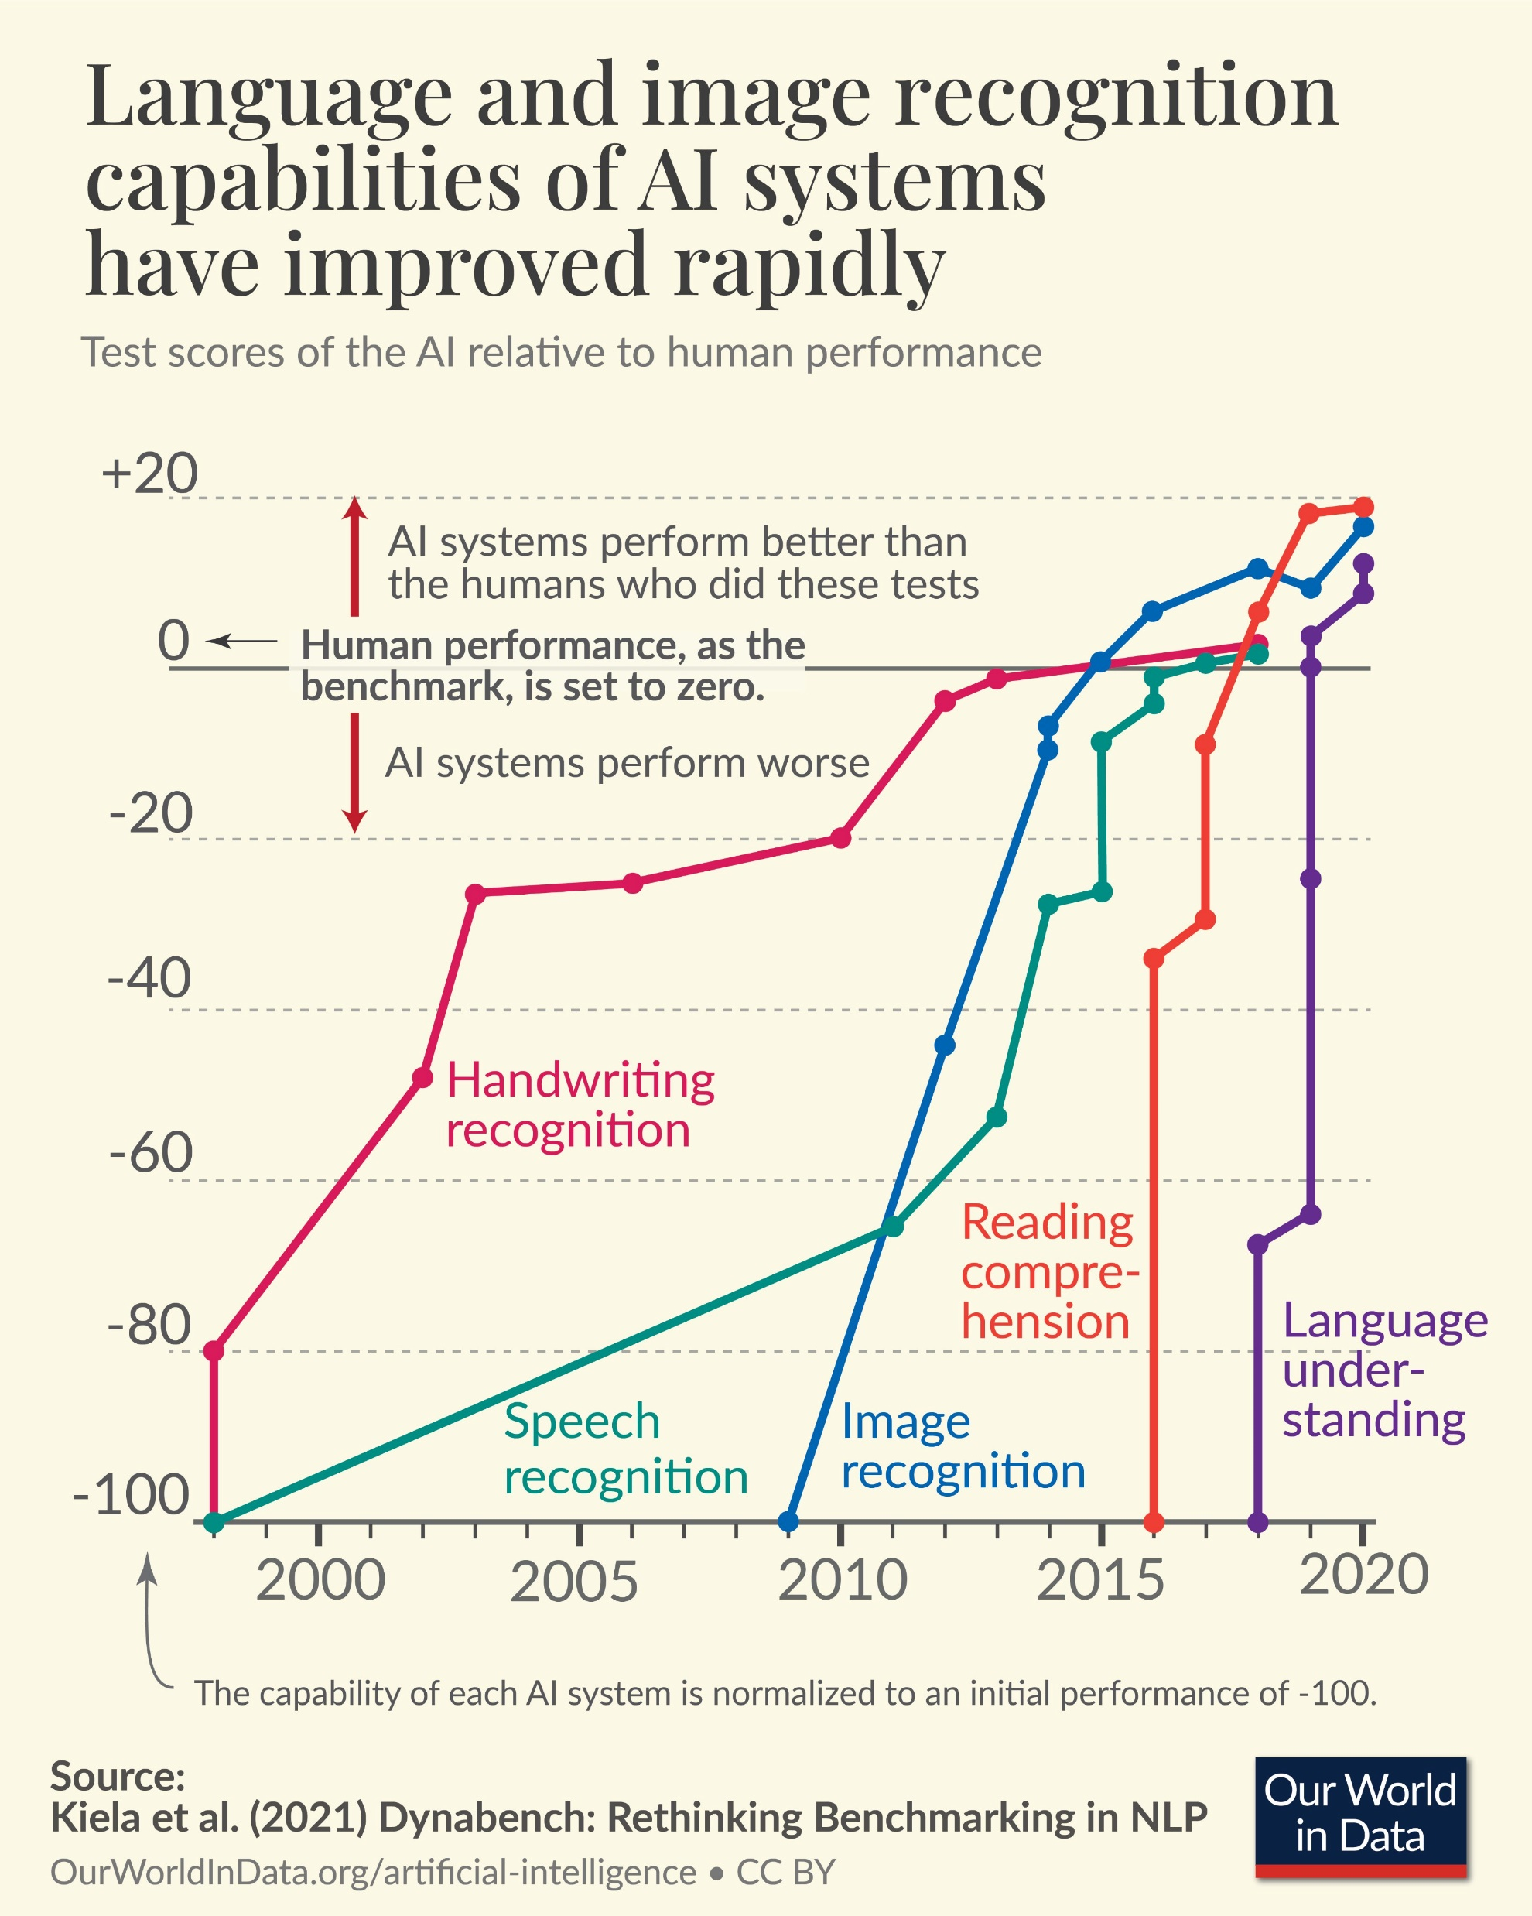
En pleine effervescence … Mistral.ai lève 105 millions d’euros
Detection
Generation
Page 5

Slide 6
Peu d’impact sur la supply chain à ce jour
Probablement “la faute à la data”
La supply chain est plus “contraignante” que la demand chain
50 ans d’analytique et d’automatisation
Un petit biais culturel … moins de “big tech” de la supply chain (à l’exception d’Amazon et Alibaba)

Slide 7
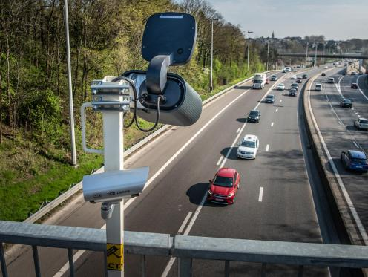
Les « fondation models » en voie de commoditisation
Open source versus propriétaire
La spécialisation contextuelle rendue possible
L’IA comme un légo qu’on emboîte en systèmes
Globalement : un abaissement de la barrière d’entrée

Slide 8
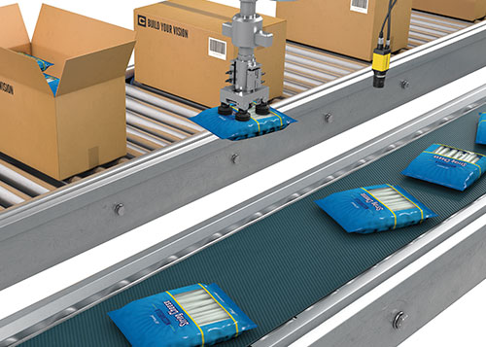
Procurement/Tenders
Pick & place, Maintenance
Claim management
Estimated Time of Arrival

Slide 9
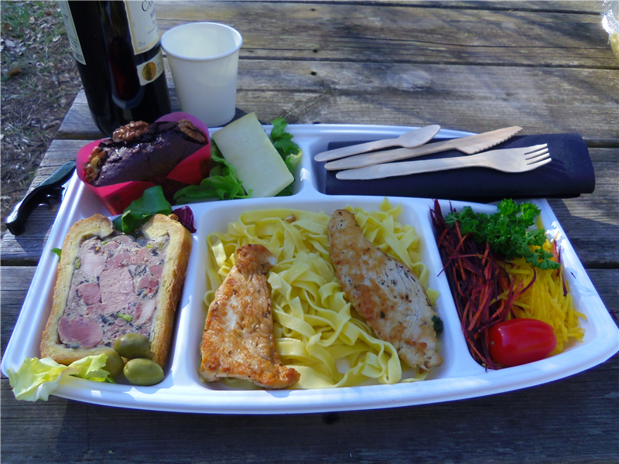
La cobotisation « human in the loop »
L’homme est intégré dans le process dès la conception du système
L’IA apprend de l’homme (ex : bandits multi-bras) et de son environnement
L’homme réagit à la recommandation de l’IA
La latence de l’interaction homme/IA se réduit

Slide 10
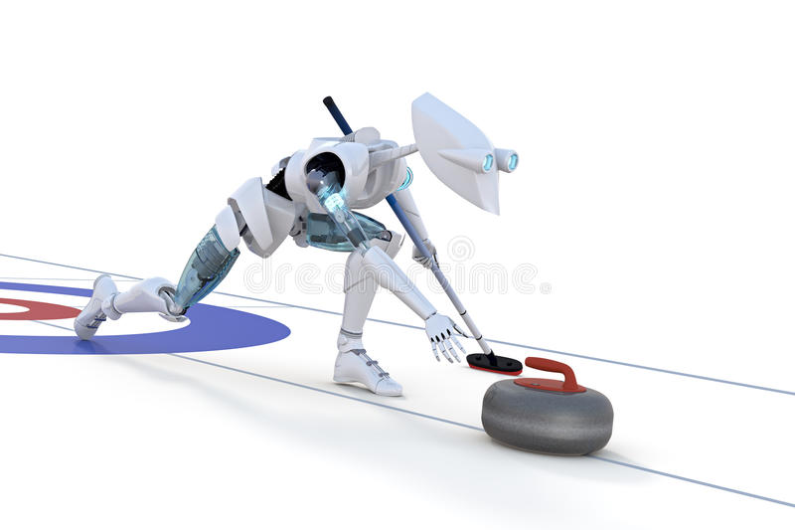
Une autre façon d’intégrer les aléas et la robustesse
Le « reinforcement learning » permet des optimisations dans l’incertain qui gagnent en efficacité
On comprend de mieux en mieux comment pénaliser les comportements non vertueux
AlphaCode réinvente le « sort » et le « hachage »

Slide 11
obstacleS

Slide 12
Take away
Après un si long hiver …
L’IA couvre désormais les grands pans de l’analytique (détection, prédiction, prescription, génération)
Et les coûts d’entrée s’abaissent avec une culture de la data qui s’améliore
Au delà des call centers et de la relation client, domaines “faciles”, les flux de matière et les aléas qui les impactent (en amont et en aval) vont bénéficier de ces progrès technologiques
Le travailleur de la supply-chain disposera d’un “exosquelette mental”, assistant disponible, personnalisé et très bien informé contextuellement, pour prendre ses décisions

